Slide 1

Телеграм-бот
«Crypto_Analyzer»
Дарья Ильина
Колобкова Екатерина

Slide 2
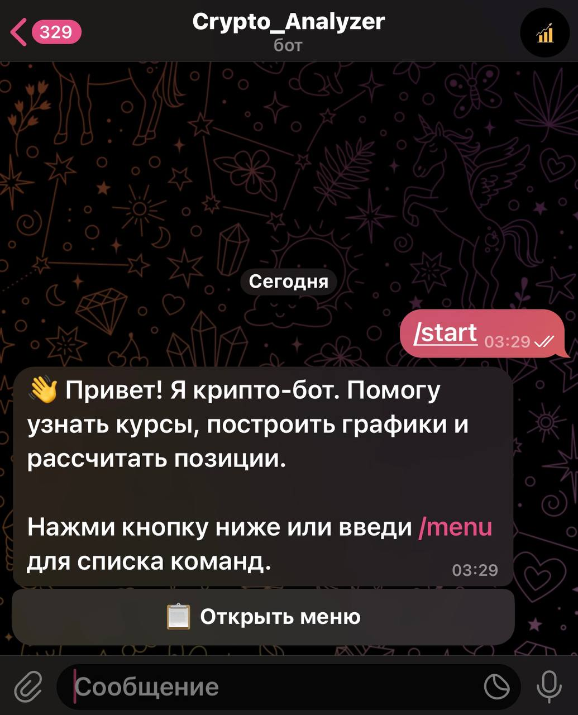
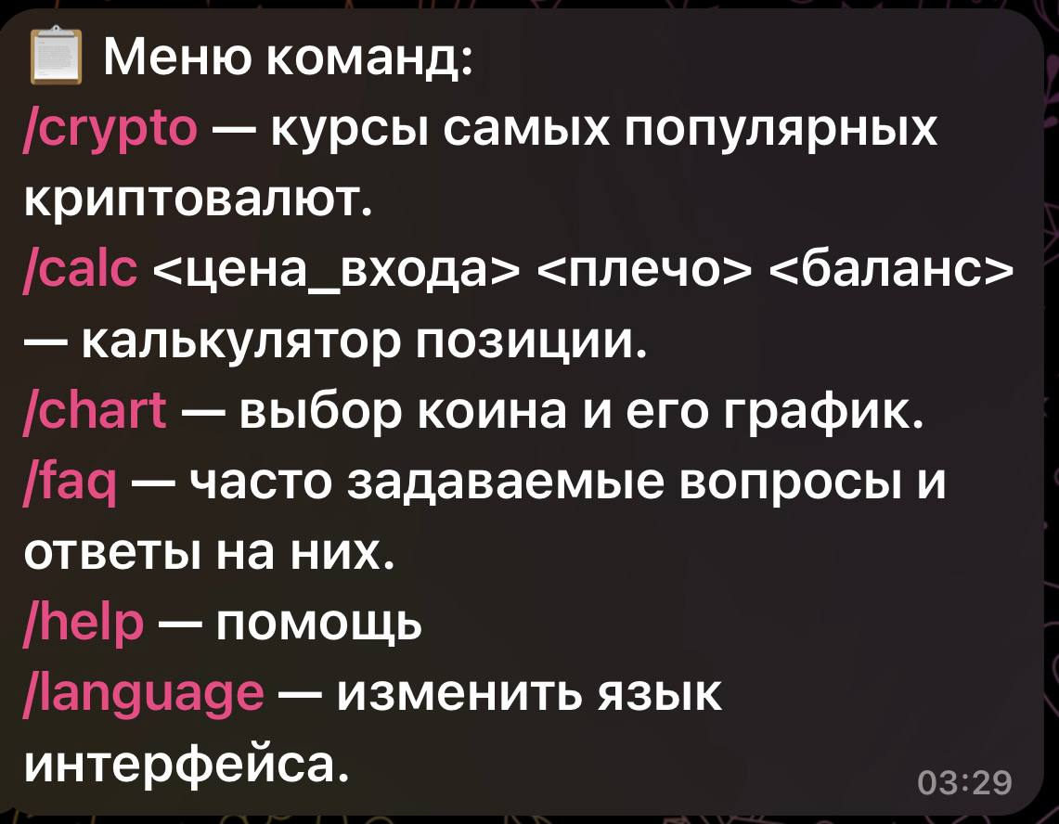
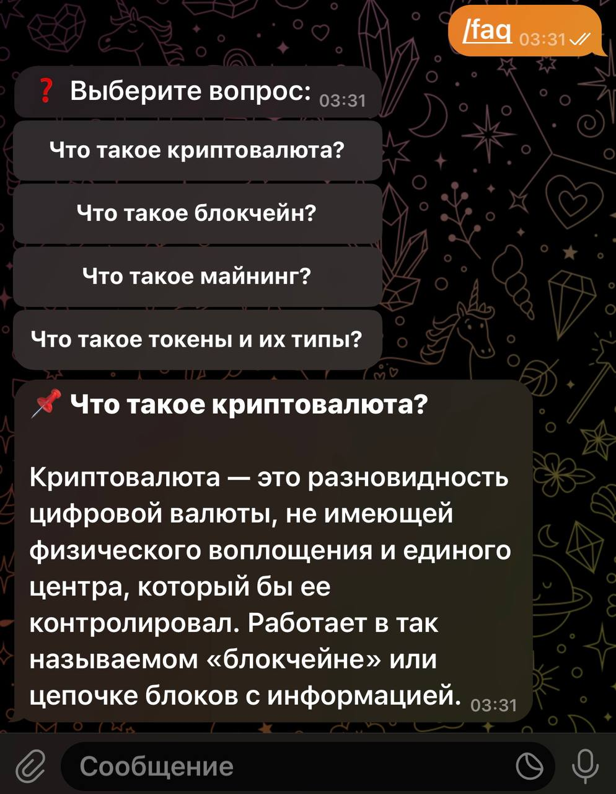
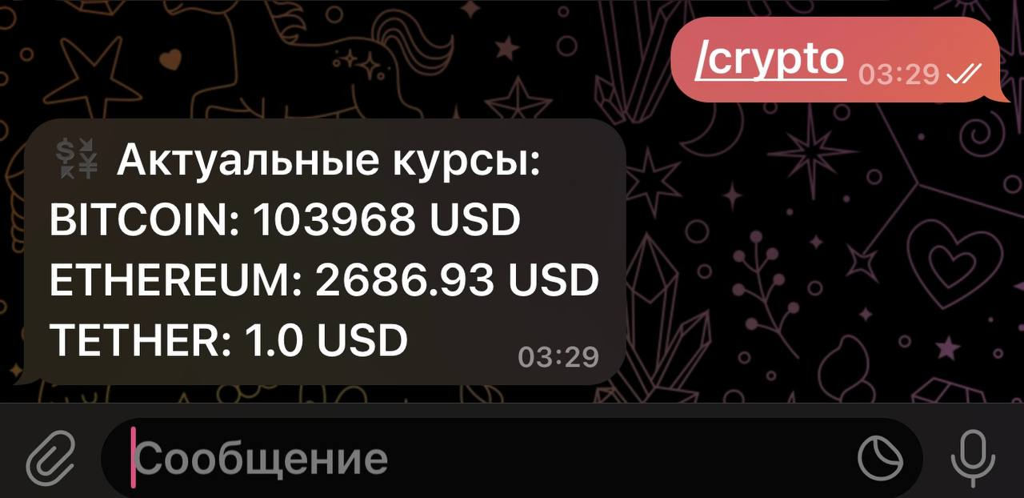
Суть и особенности бота

Slide 3
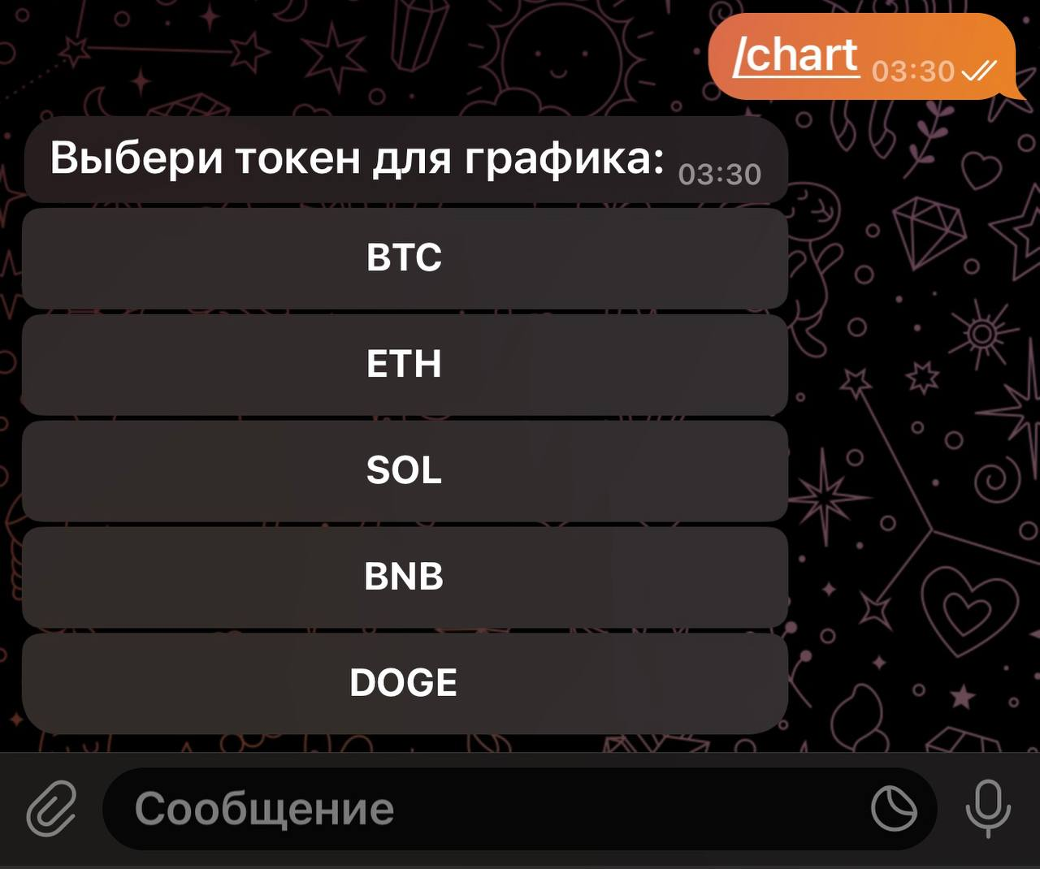
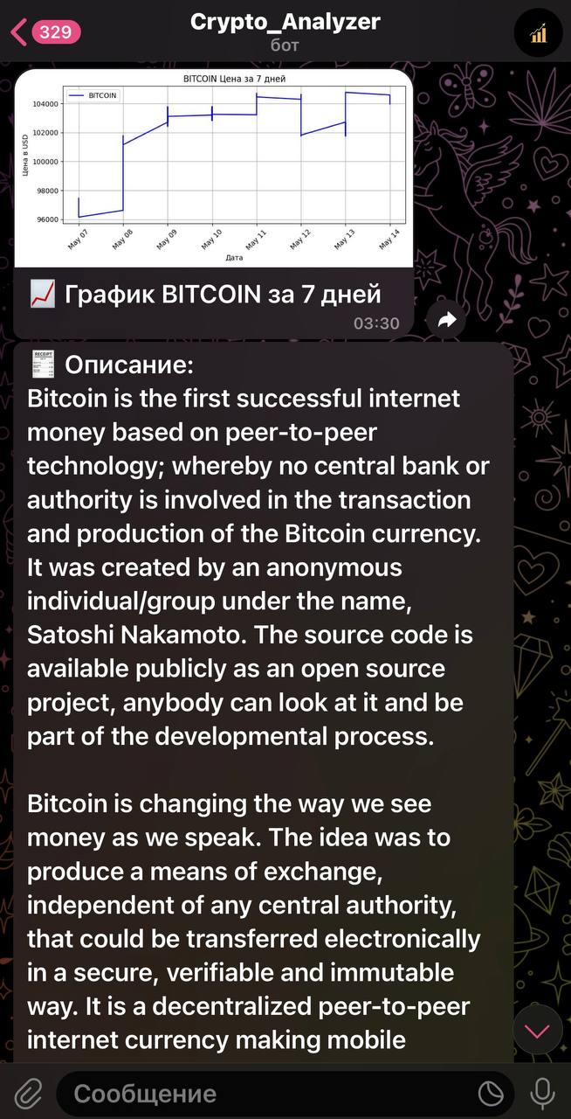
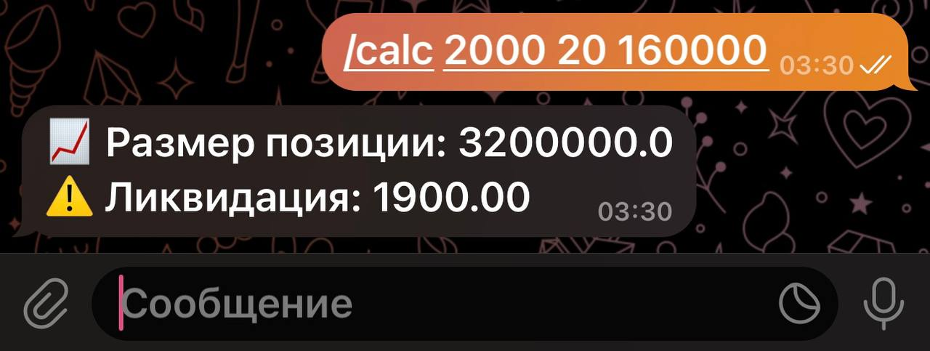
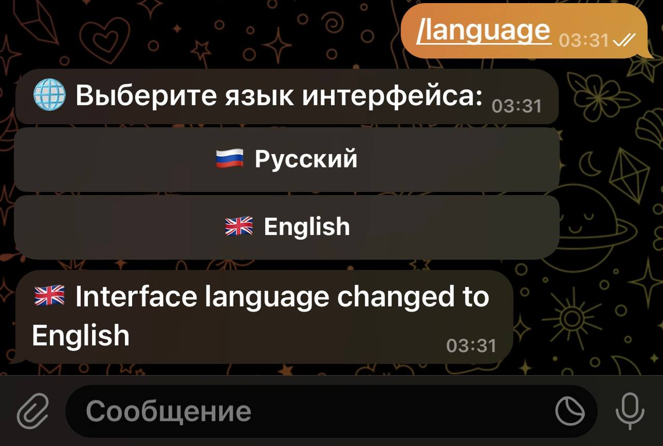

Slide 4

Технические особенности бота:
библиотеки: requests, aiogram, matplotlib, python-dotenv, SQLAlchemy
Requirements.txt
txt и db файл

Slide 5
Перспективы для развития
Расширение команд и функционала: добавить команду /news - уведомления о значимых движениях курса, новости о криптовалюте.
Обучающие материалы: создать раздел с советами по торговле, управлению рисками.
Мультиязычность: расширить список языков, сделать автоматический определитель языка по геолокации человека.

Slide 6

Выводы
Результатом проекта стало создание телеграм-бота «Crypto_Analyzer».
Определены перспективы для развития.

